Slide 1
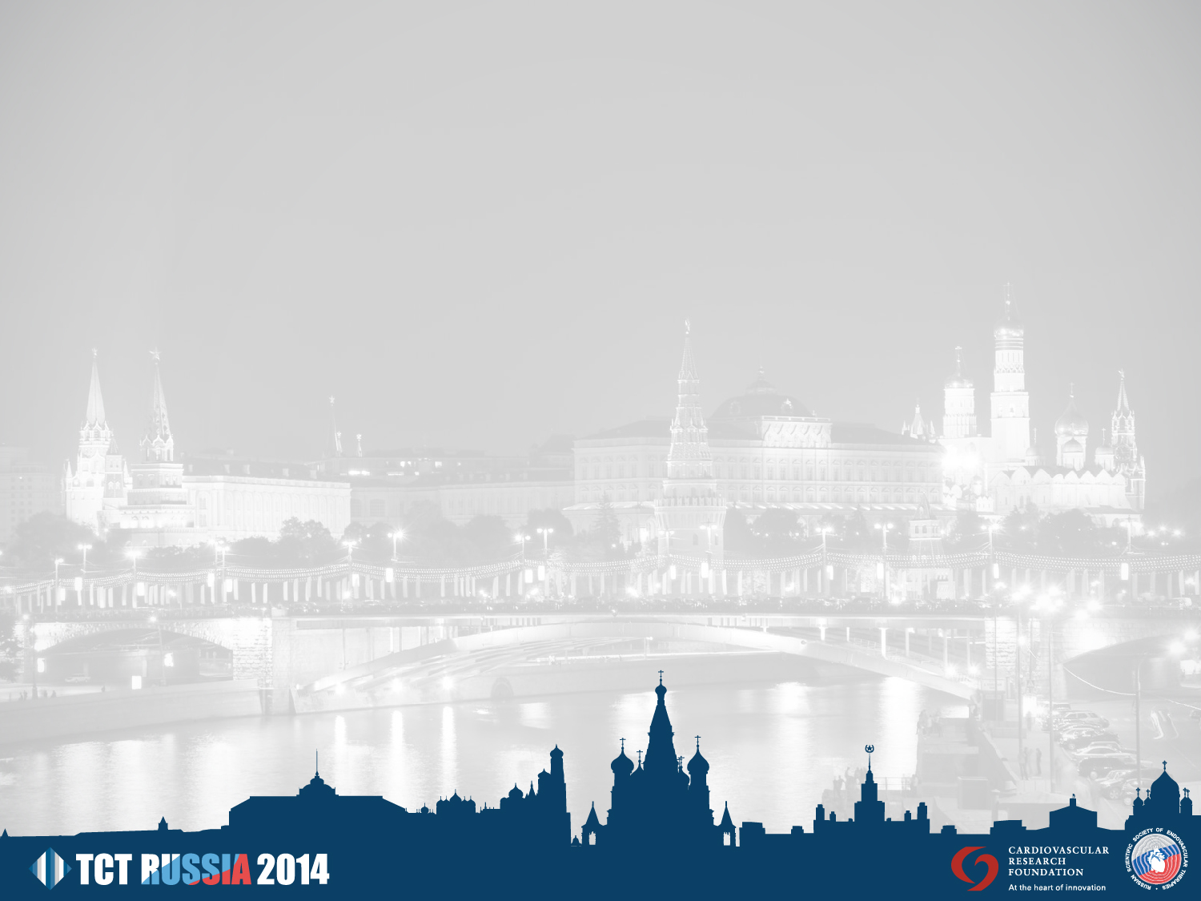
TCT RUSSIA 2014
XVI Московский Международный курс по рентгенэндоваскулярной диагностике и лечению
XVI Moscow's International Course on Endovascular Therapies

Slide 2
Участники / Participants
Количество участников / Number of participants
1121
Количество стран / Number of countries: 29
География участников / Geography of participants
Belgium
Colombia
France
Germany
Greece
India
Indonesia
Israel
Italy
Japan
Korea
Lebanon
Mauritius
mexico
Poland
Portugal
S. Korea
Slovakia
Switzerland
Taiwan
United Kingdom
USA
Беларусь
Казахстан
Кыргызстан
Россия
Таджикистан
Узбекистан
Украина

Slide 3
Курсы / Courses
Количество докладов / Number of lectures: 169
Проведено симпозиумов / Number of symposia: 12
Количество операций / Number of live cases: 16
Проведено телемоста / Number teleconference: 3
(2 – New York, USA; 1 – Melbourne, Australia)
В рамках ТСТ-Russia проведена трехдневная сестринская конференция
As part of TCT-Russia held 3-days nurse course

Slide 4
Количество участников Московского Международного курса
1999 - 2014

Slide 5
Количество координаторов Московского Международного курса
1999 - 2014
44
34
23
21

Slide 6
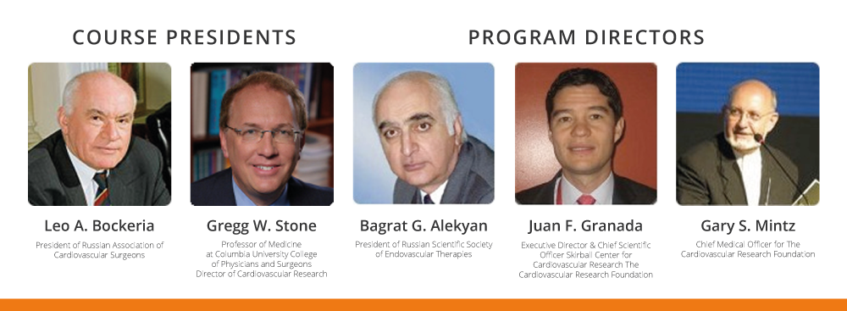

Slide 7
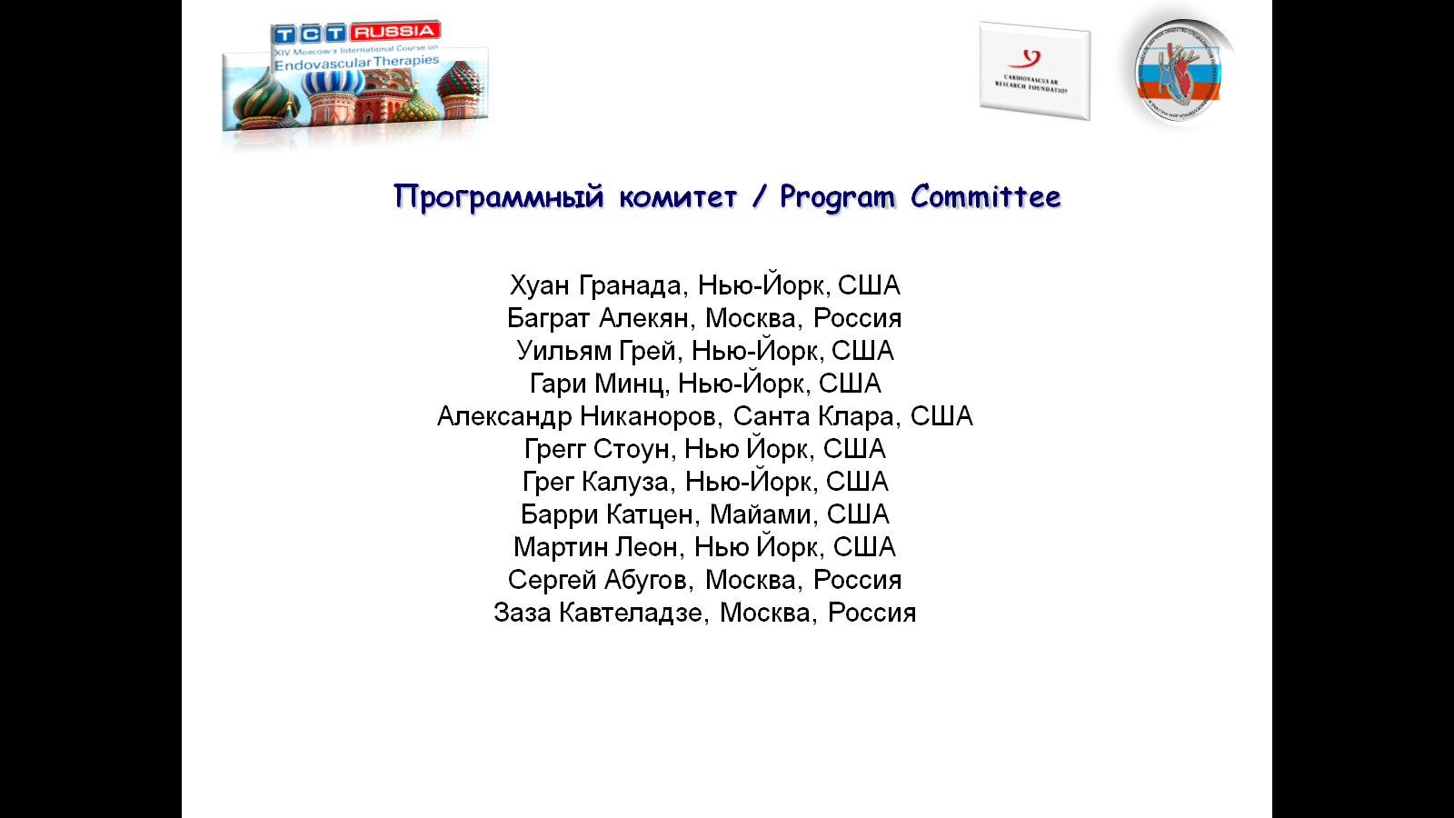
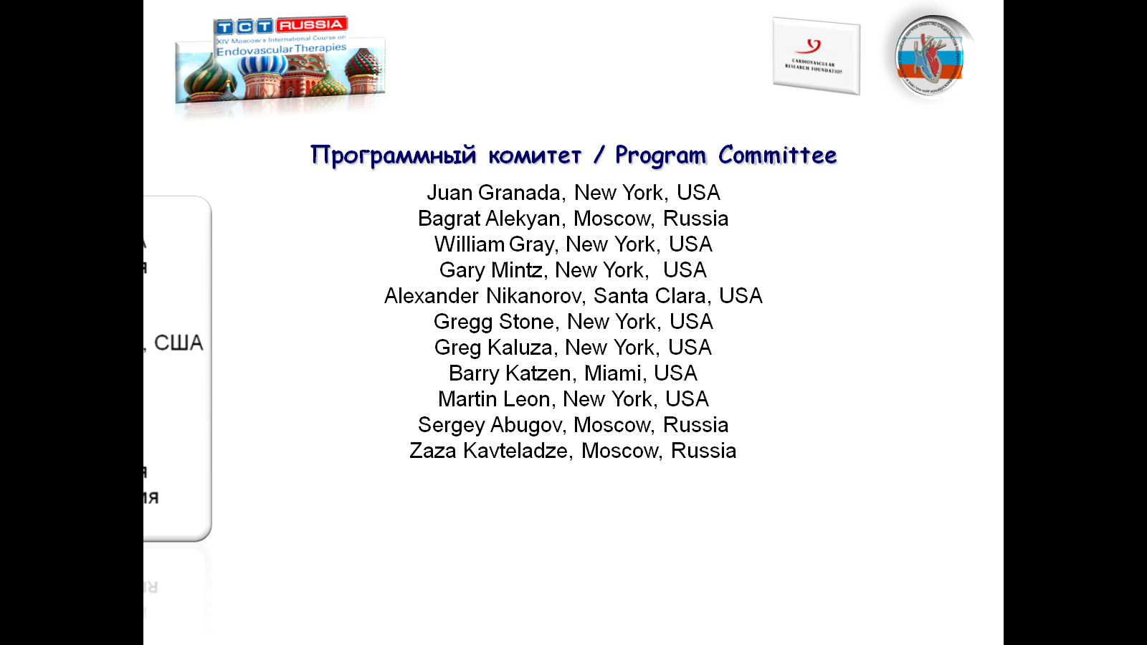
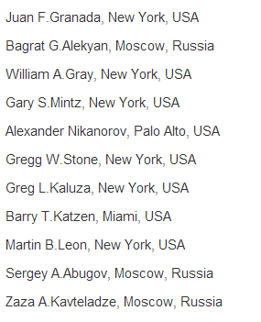
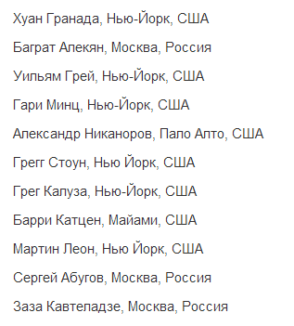
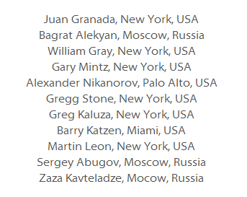
Программный комитет / Program Committee

Slide 8
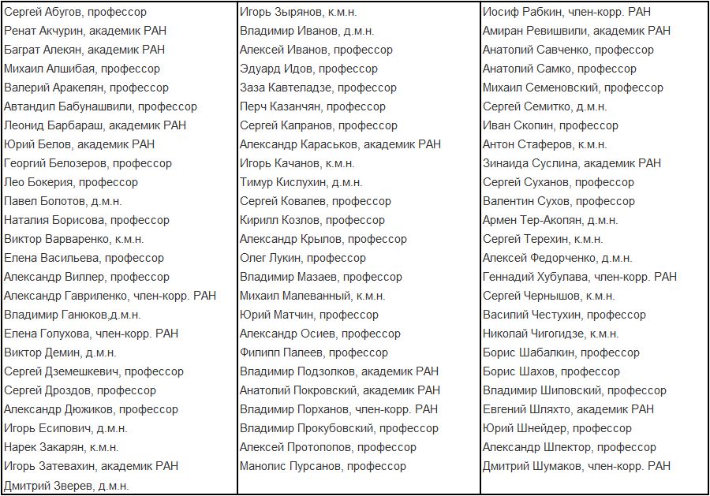
Russian faculty

Slide 9
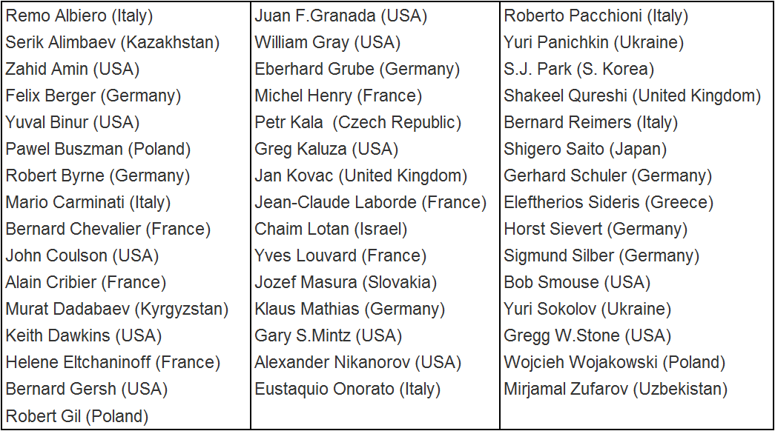
International faculty

Slide 10

Титульные программные спонсоры /
Title Sponsors

Slide 11
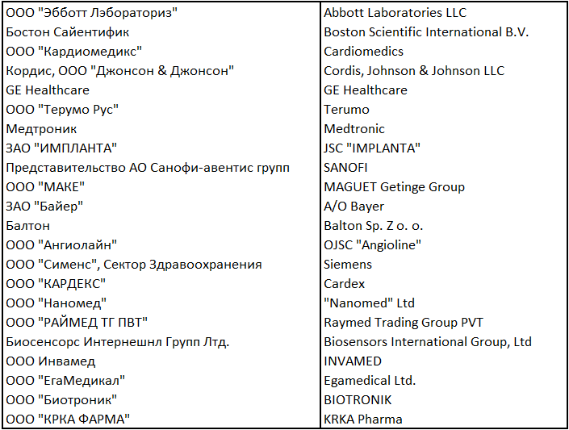
Участники выставки / Exibitors

Slide 12
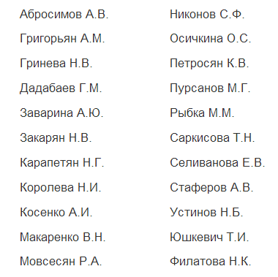
Оргкомитет / Organizing Committee
Секретариат Правления Общества
Селиванову Елену
Устинова Николая
Секретариат Конгресса
ООО «Артизан-групп»
Осичкину Оксану
Яковлеву Марию

Slide 13
БЛАГОДАРНОСТЬ СОТРУДНИКАМ
НАУЧНОГО ЦЕНТРА СЕРДЕЧНО-СОСУДИСТОЙ ХИРУРГИИ ИМ. А.Н. БАКУЛЕВА
И ЕГО РУКОВОДИТЕЛЮ
АКАДЕМИКУ Л.А. БОКЕРИЯ

Slide 14
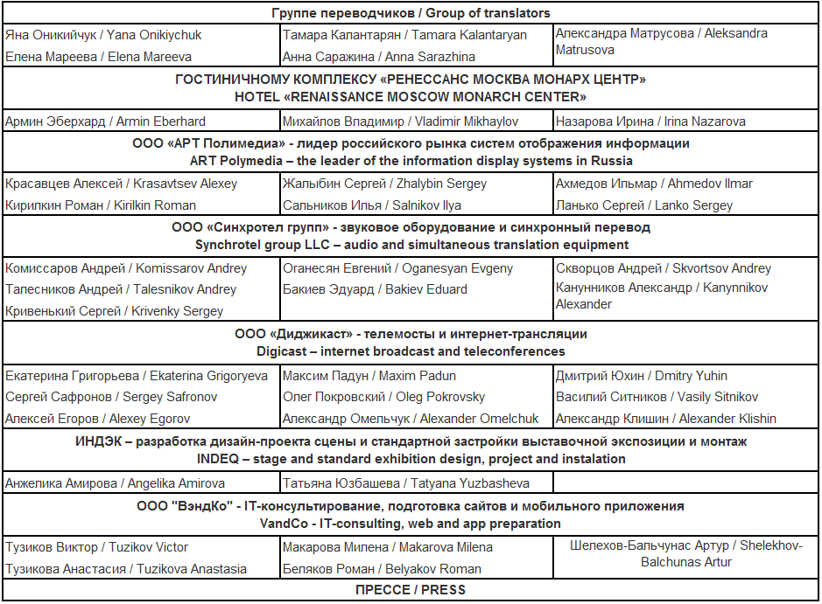
Благодарность / Gratitude

Slide 15
WELCOME TO THE
TCT RUSSIA 2015
18 – 20 June

